Slide 1
Elo rating system
It is a numerical rating system that was originally invented by Arpad Elo, a Hungarian-American physics professor and chess player.
The Elo rating system is based on the idea that a player's rating should reflect their probability of winning against another player. The higher a player's rating, the more likely they are to win against a lower-rated player.
Lee Sedol: 3,778
Ke Jie: 3,766
AlphaGo: 3,900
AlphaZero: 4,823

Slide 2
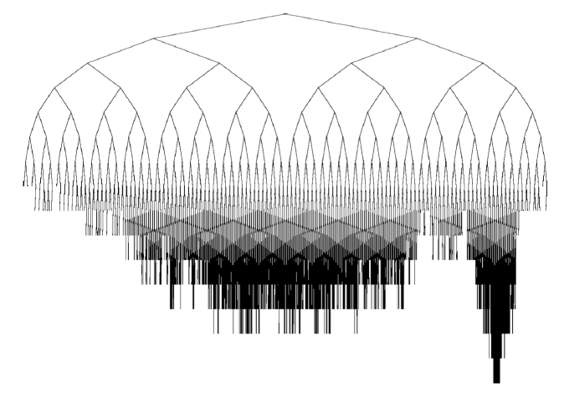
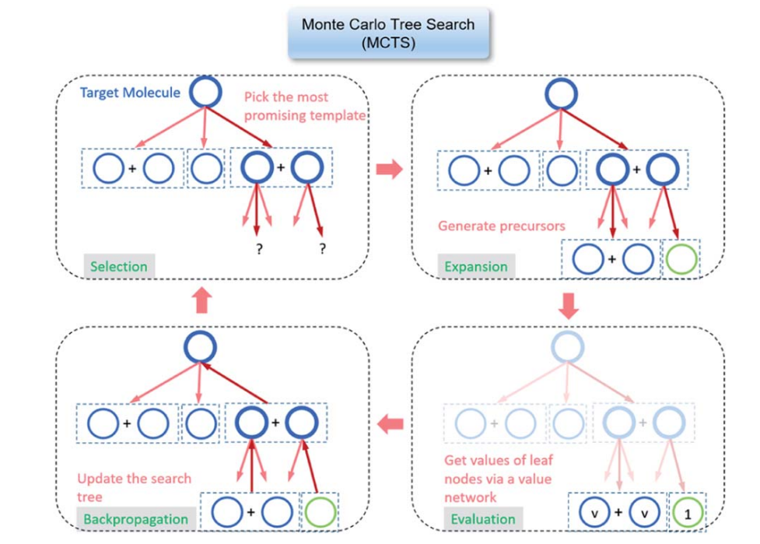
Monte Carlo tree search (MCTS)
a probabilistic algorithm for searching through a game tree.
Go, chess, and shogi.
main steps: selection, expansion, simulation, and backpropagation.
a powerful tool for searching through game trees.

Slide 3
Perceptron 1957
Gradient Descent 1951
Logistic regression 1958
Multiple layer neural networks 1969
Backpropagation 1974
Deep Learning 2006
ImageNet Challenge 2012
AlphaGo 2016
AlphaZero 2017
Transformer 2018
Attension
Scale Law 2019
generate more creative text formats
to translate more accurately
chat GPT 3.0 2020
chat GPT 3.5 2022
Version | Parameters (B) | Number of layers
 | (billion)
ChatGPT-1 | 0.1 | 12
ChatGPT-2 | 0.3 | 12
ChatGPT-3 | 175 | 17
chat GPT 4 2023
chat GPT4ALL 2023

Slide 4
Truth GPT
Sure, here is the translation of the text you provided in Korean:
트루GPT는 대규모 텍스트 및 코드 데이터 세트에서 훈련된 사실 언어 모델입니다. 즉, 트루GPT는 세계에 대한 깊은 이해를 가지고 있으며 사실적으로 정확한 텍스트를 생성할 수 있습니다. 트루GPT는 또한 출력에서 편향을 식별하고 피할 수 있습니다. 이는 보고서 작성, 법률 문서 생성 또는 고객 지원과 같은 작업에 사용하기 위한 언어 모델에 중요합니다. 트루GPT는 아직 개발 중이지만 이미 다양한 사실적이고 창의적인 텍스트 형식을 생성하는 데 사용되었습니다. 여기에는 뉴스 기사, 블로그 게시물, 제품 설명, 심지어 시도 포함됩니다.
Here is a more literal translation:
트루GPT는 사실 언어 모델입니다. 그것은 텍스트와 코드의 대규모 데이터 세트에서 훈련됩니다. 이것은 트루GPT가 세계에 대한 깊은 이해를 가지고 있고 사실적으로 정확한 텍스트를 생성할 수 있음을 의미합니다. 트루GPT는 또한 출력에서 편향을 식별하고 피할 수 있습니다. 이는 보고서 작성, 법률 문서 생성 또는 고객 지원과 같은 작업에 사용하기 위한 언어 모델에 중요합니다. 트루GPT는 아직 개발 중이지만 이미 다양한 사실적이고 창의적인 텍스트 형식을 생성하는 데 사용되었습니다. 여기에는 뉴스 기사, 블로그 게시물, 제품 설명, 심지어 시도 포함됩니다.

Slide 5
AI
Company | AI model | Launching year
Apple | Siri | 2011
Microsoft | Cortana | 2014
Alphabet (Google) | Google Assistant | 2016
Amazon | Alexa | 2014
Tesla | Autopilot | 2015
Nvidia | Jarvis | 2018
Meta Platforms | M | 2022

Slide 6
TPU
A Tensor Processing Unit (TPU) is an application-specific integrated circuit (ASIC) developed by Google for machine learning workloads. TPUs are specifically designed to accelerate the matrix multiplication operations that are common in neural network training and inference.
CPU | GPU | TPU
Several core | Thousands of Cores | Matrix based workload
Low latency | High data throughput | High latency
Serial processing | Massive parallel computing | High data throughput
Limited simultaneous operations | Limited multitasking | Suited for large batch sizes
Large memory capacity | Low memory | Complex neural network models

Slide 7
Year | Algorithm | Description
1800s | Regression | A statistical method that predicts the value of a dependent variable based on the values of one or more independent variables.
1943 | Neural networks | A type of machine learning algorithm that is inspired by the structure of the human brain.
1951 | Gradient Descent | A method for finding the minimum of a function.
1957 | Perceptron | A simple machine learning algorithm that can be used to classify binary data.
1958 | Logistic regression | A statistical method that predicts the probability of a binary outcome based on the values of one or more independent variables.
1963 | ADALINE | A type of perceptron that uses a differentiable activation function, making it more adaptable to different types of data.
1969 | Multiple layer neural networks | A type of neural network that has more than one layer of neurons.
1974 | Backpropagation | A method for training neural networks.
2006 | Deep learning | A type of machine learning that uses deep neural networks.

Slide 8
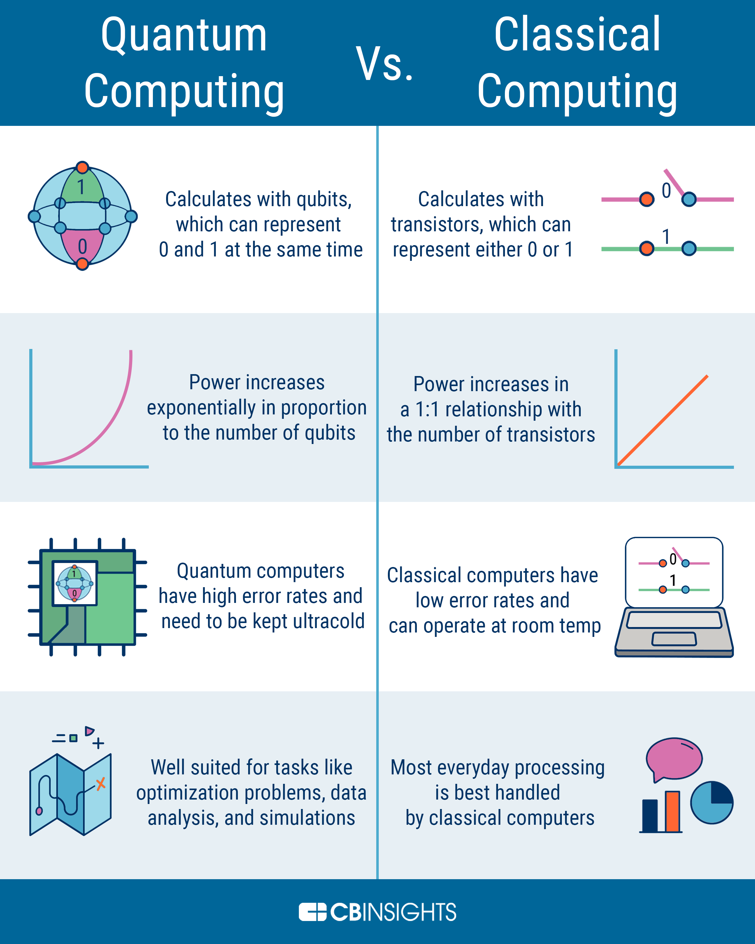
Quantum computing
Qubit: A qubit is the basic unit of information in a quantum computer. Qubits can be in a superposition of two states, 0 and 1, at the same time. This means that a quantum computer can perform calculations on all possible values of a variable at once.

